Slide 1



Diplomado en Big Data y Ciencia de Datos
Curso: Arquitectura e Infraestructura para Big Data y Data Science
Profesor: Néstor Campos

Slide 2
Contenidos de la clase
01
Análisis de un caso de Data Science
1.1
Problema (mismo caso)
1.2
Etapas del proyecto de Data Science

Slide 3
PROBLEMA: CASO DE TRANSPORTE

Slide 4
EL MISMO CASO, DESDE OTRA PERSPECTIVA

Slide 5
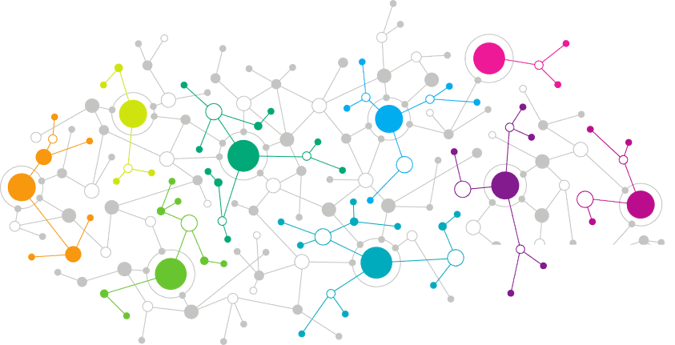
Problema
Usted es líder de científicos de datos en una nueva empresa que acaba de diseñar una aplicación móvil para orientar a sus usuarios a llegar más rápidos a sus destinos, ya sea que viajen en auto, bicicleta o caminando.

Slide 6
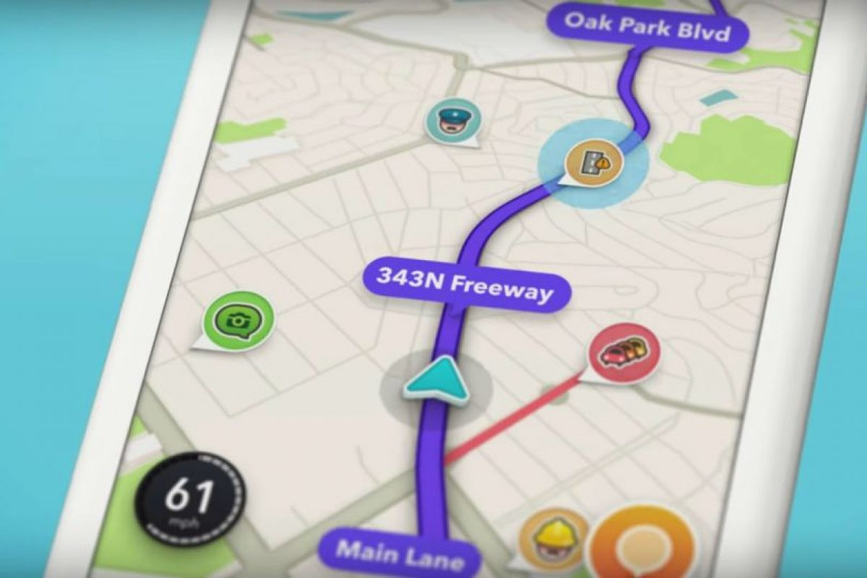
Problema
Debe considerar todas las variables que puedan incidir en el trayecto, como la cantidad de automóviles circulando, el horario, cortes de ruta, etc.

Slide 7
Problema
Además de rescatar los datos lo más rápido posible, también debe entregarle al usuario la información en tiempo real.

Slide 8
Problema
Y debe ser un sistema escalable, en caso que la aplicación pueda hacer otras cosas (como entregar publicidad) y en caso que aparezcan nuevas variables para medir el tráfico y ruta.

Slide 9
Problema
Usted debe analizar los datos para generar un modelo con la mejor ruta, y se le pide estructurar las etapas del proyecto.

Slide 10
ETAPAS DEL PROYECTO DE DS

Slide 11
¿Cómo empezamos un proyecto de Data Science?
Discusión, ¿cuáles creen ustedes que son las etapas?

Slide 12
¿Cómo empezamos un proyecto de Data Science?
Etapas propuestas:
Selección del equipo de trabajo
Levantamiento del negocio
Análisis de los datos
Selección y utilización de algoritmos
Habilitación del modelo

Slide 13
SELECCIÓN DE EQUIPO DE TRABAJO

Slide 14

¿Cuál debería ser el equipo de trabajo?
En primer lugar, los que siempre deben estar:
Jefe de proyecto
Arquitecto o experto en Data Science
Luego los que corresponden de acuerdo al proyecto.

Slide 15

¿Cuál debería ser el equipo de trabajo?
Entonces, ¿quién más falta?
Científico de datos
Ingeniero de datos
Programador (para habilitar el modelo).
Analista del negocio.

Slide 16
LEVANTAMIENTO DEL NEGOCIO

Slide 17


Levantamiento del negocio
¿Por qué lo necesitamos?
Obviamente no podemos, en este caso, recomendar la mejor ruta si no conocemos el contexto del sistema/organización.

Slide 18

Consideraciones
Idealmente siempre apoyarse con gente no técnica (no es obligatorio, pero otorga una mirada distinta).

Slide 19
ANÁLISIS DE LOS DATOS

Slide 20

Análisis de los datos
Discusión: ¿Por qué necesitamos analizar los datos?

Slide 21
¿Por qué necesitamos analizar los datos?
Porque hay que revisar si tenemos los datos para cumplir con las exigencias del negocio
Porque es posible que los datos no estén tan “limpios” como lo requerimos.
Para interiorizarnos técnicamente en el negocio.

Slide 22
SELECCIÓN Y USO DE ALGORITMOS

Slide 23


¿Cuál es el mejor algoritmo?
La primera respuesta es “No lo sabemos”
¿Entonces?

Slide 24
¿Cuál es el mejor algoritmo?
Primero hay que preguntarse si este tipo de problema alguien más ya lo ha resuelto
Podría haber información sobre otros casos y cómo lo solucionaron (qué modelos usaron).

Slide 25
¿Cuál es el mejor algoritmo?
Luego, utilizar más de 1 algoritmo para aplicar y ver la efectividad.
Para cada algoritmo, se debe seleccionar bien las variables a considerar.

Slide 26
¿Cuál es el mejor algoritmo?
Cada algoritmo puede requerir trabajo de limpieza extra.
Es un proceso iterativo (nunca confiar en el primer modelo sin probar otros antes).

Slide 27
¿Cuál es el mejor algoritmo?
Puede ser:
El que de mayor precisión
El que tenga menor cantidad de falsos positivos.
O depende del negocio.

Slide 28
Selección del mejor algoritmo
Finalmente, seleccionamos el mejor algoritmo en consenso con el resto del equipo.
El mejor que funcione ahora y a futuro (pero no tanto).

Slide 29
TECNOLOGÍAS

Slide 30
¿Debemos seleccionar tecnologías?
Una sola respuesta: Sí
En caso que no haya un proyecto de Big Data detrás, toda la estimación de tecnologías y gestión de proyectos debe realizarse (clase anterior).
¿Y en caso que ya existan todas las tecnologías disponibles?

Slide 31
¿Debemos seleccionar tecnologías?
También…
Porque habrán librerías (en R, Python, etc.) que debemos utilizar dependiendo del algoritmo.

Slide 32
HABILITACIÓN DEL MODELO

Slide 33

Habilitación del modelo
No nos sirve un modelo que lo puedan ejecutar solamente un par de usuarios.
Necesitamos un modelo que pueda ser usado por varios usuarios, incluso aquellos que no sean técnicos.

Slide 34
Habilitación del modelo
Para ello, habilitamos un API/Servicio Web para consumir el modelo (enviar y recibir datos).

Slide 35








Perfil de sistema de transporte metropolitana
Azure Logic Apps
Azure Databricks
Azure Data Lake
Programas de extracción desarrollados en R
Azure Machine Learning
Servicio Web

Slide 36
Perfil de sistema de transporte metropolitana
Azure Logic Apps
Azure Data Lake
Azure Databricks
Servicio Web
Programas de extracción desarrollados en R

Slide 37


Perfil de sistema de transporte metropolitana
Azure Logic Apps
Azure Databricks
Azure Data Lake
Programas de extracción desarrollados en R
Azure Machine Learning
(desarrollo modelo)
Exportar modelo

